Slide 1
6 图与景区信息管理系统实践
6.1 实验目标
6.2 实验任务
6.3 分析和设计
6.4 编码实现

Slide 2
6.1 实验目标
1、掌握图的定义和图的存储结构。
2、掌握图的创建方法和图的应用。
3、使用C++语言，定义图的数据结构，结合迭代开发思路实现“景区信息管理系统”。

Slide 3
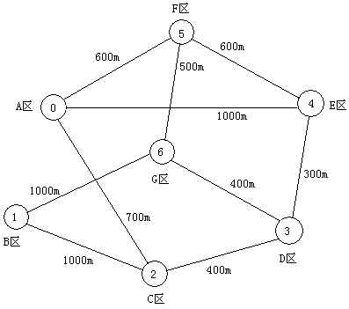
6.2 实验任务
1、任务背景
有一个景区，景区里面有若干个景点，景点之间满足以下条件：
(1) 某些景点之间铺设了道路(相邻)
(2) 这些道路都是可以双向行驶的(无向图)
(3) 从任意一个景点出发都可以
游览整个景区(遍历连通图)
如右图所示例图：

Slide 4
6.2 实验任务
2、景点数据
景区的数据包含景点信息和景点之间的道路信息。分别由两个文本文件存储。
Vex.txt文件用来存储景点信息；
Edge.txt文件用来存储道路信息。

Slide 5
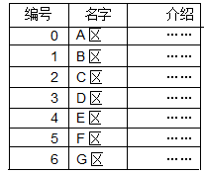
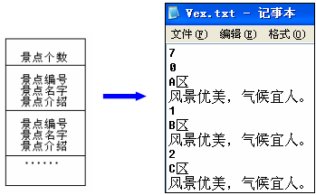
6.2 实验任务
景点信息：
表6‑1 景点信息表
Vex.txt文件格式与示例：

Slide 6
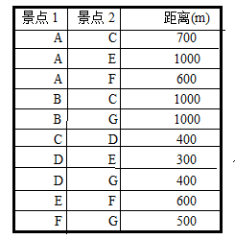
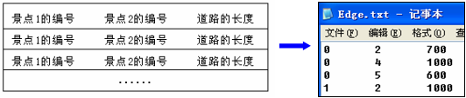
表6‑2道路信息表
6.2 实验任务
(2)道路信息：
Edge.txt文件中，每1行记录1条道路信息。
文件格式及示例如下：

Slide 7
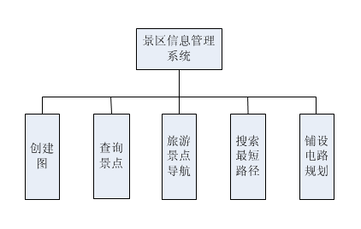
6.2 实验任务
3、任务要求
本次实验主要完成“创建图”和“查询景点”功能开发。

Slide 8
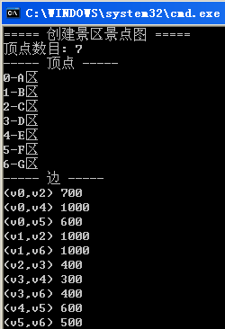
6.2 实验任务
(1) 创建图
输入：从Vex.txt文件中读取景点信息，从Edge.txt文件中读取道路信息。
处理：根据读取的景区信息创建景区景点图。
输出：
1) 顶点数目
2) 顶点编号
3) 顶点名字
4) 边两端的顶点编号
5) 边的权值

Slide 9
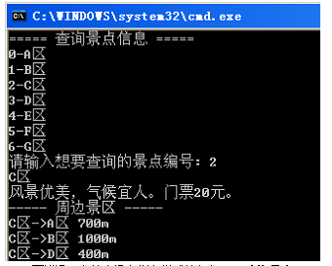
6.2 实验任务
(2) 查询景点
输入：想要查询的景点的编号。
处理：根据输入的景点编号，查询该景点及相邻景点的信息。
输出：
1) 景点名字
2) 景点介绍
3) 相邻景区的名字
4) 到达相邻景区的路径长度
输出格式如右图：

Slide 10
6.3 分析与设计
6.3.1 程序设计
使用Mircosoft Visual Studio 2010开发工具，创建一个空的控制台工程(Win32 Console Application)。
利用图的存储结构来保存景区景点图，使用C++语言开发景区信息管理系统，工程名为GraphCPro。
(1) 添加Graph.h和Graph.cpp文件，用来定义图的数据结构，实现图的相关操作。
(2) 添加Tourism.h和Tourism.cpp文件，用来实现景区信息管理系统的相关功能。
(3) 添加Main.cpp文件，在文件中创建程序入口函数int main(void)。

Slide 11
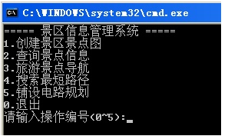
6.3 分析与设计
6.3.2 界面设计

Slide 12
6.3 分析与设计
6.3.3 算法设计
程序将使用两个主要文件：Graph.cpp与Tourism.cpp。
Graph用于实现图的数据结构和相关操作。
Tourism用于实现系统的主要功能。

Slide 13
6.3 分析与设计
1、Graph文件
Graph为图的数据结构，用于存储景区景点图，实现图的相关操作。
(1) 数据结构
struct Graph{
int m_aAdjMatrix[20][20]; // 邻接矩阵
Vex m_aVexs[20]; // 顶点数组
int m_nVexNum; // 顶点个数
} m_Graph; // Graph对象，用于存储景区景点图

Slide 14
6.3 分析与设计
(2) 函数
void Init(void)，初始化图结构。
int InsertVex(Vex sVex)，将顶点添加到顶点数组中。
int InsertEdge(Edge sEdge)，将边保存到邻接矩阵中。
Vex GetVex(int nVex)，查询指定顶点信息。
int FindEdge(int nVex, Edge aEdge[])，查询与指定顶点相连的边。
int GetVexnum(void)，获取当前顶点数。

Slide 15
6.3 分析与设计
2、Tourism文件
Tourism为景点旅游信息管理功能，用于实现系统的主要功能。
void CreateGraph(void)，读取文件，创建景区景点图。
void GetSpotInfo(void)，查询指定景点信息，显示到相邻景点的距离。

Slide 16
6.3.4 数据结构设计
1、图的存储
当保存图结构时，即要保存顶点信息，也要保存边。
① 数组表示，用一维数组来保存顶点的集合，用二维数组来保存边的集合；
② 链表表示，可用邻接表、十字链表等方式存储图的顶点和边的信息。
本程序中使用数组表示法存储图：
定义一维数组Vex m_aVexs[20]保存顶点信息，最多允许有20个顶点。
定义二维数组(邻接矩阵)int m_AdjMatrix[20][20]保存边的集合，数组中每个元素的值即为边的权值。

Slide 17
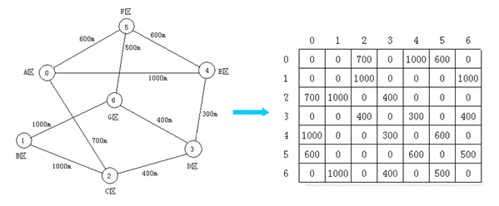
6.3.4 数据结构设计
2、景区景点图
景区的地图可以看成一个带权无向图，用邻接矩阵来保存。
(1) 景区中的所有景点即为图的顶点。
(2) 当两个景点之间铺设的有道路时，表示两个顶点相连，为一条边。
(3) 两个景点之间的距离，即为边的权值。权值为0表示两个顶点不相连。

Slide 18
6.3.4 数据结构设计
3、顶点和边的信息
定义Vex结构体，存储图的顶点信息。
struct Vex
{ int num; // 景点编号
char name[20]; // 景点名字
char desc[1024]; // 景点介绍
};
定义Edge结构体，存储图的边的信息。
struct Edge
{ int vex1， vex2; //边的两个个顶点
int weight; //权值
};

Slide 19
6.3.4 数据结构设计
4、图
(1) 图的定义
无向图：顶点、边、邻接点、连通性
(2) 图的存储结构
顶点的存储：一维数组
边的存储：关系矩阵
(3) 图的创建

Slide 20
6.3.4 数据结构设计
5、文件操作
(1) 打开文件：fopen()
(2) 格式化读文件：fscanf()
(3) 关闭文件：fclose()

Slide 21
6.4 编码实现
使用Microsoft Visual Studio2010开发工具创建控制台工程，用C++语言开发景区旅游信息管理系统。
从文件中读取景区信息，然后创建景区景点图。
用户可以通过输入景点编号来查询景点的相关信息。
详见教材6.4.1—6.4.3

